Slide 1




Fédération suisse de gymnastique
VALEURS ET PRÉVENTION À LA FSG
Notes:
Bienvenue

Slide 2



Promesse de valeur de la FSG
« Nous facilitons le sport, l'exercice et les expériences pour tous dans toute la Suisse afin de créer une communauté et le bien-être »
Notes:
Présenter la promesse de valeur de la FSG

Slide 3




Bases de l’éthique
Valeurs, règles et conduite propres au genre humain: comment vivons-nous tous ensemble ?
Idée et représentation: qu’est-ce qui est juste ou faux ?
Agir en distinguant le « bien » et le « mal »
Comment est-ce que j’entends me comporter « correctement » et qu’est-ce que j’attends des autres ?
Notes:
Que signifie l’éthique ? Explication pour le quotidien !

Slide 4


Quelle est mon attitude ?
Notes:
Vidéo : l’expérience (deutsch mit Untertiteln in Englisch)
https://www.youtube.com/watch?v=TX94T3T6o3w

Slide 5

Valeurs et prévention à la FSG
Notes:
Les valeurs olympiques - excellence, amitié et respect - constituent la base d'un sport sûr, loyal et couronné de succès dans le monde entier. Les athlètes et les entraîneurs sont les figures de proue et les ambassadeurs des valeurs olympiques et des neuf principes de la Charte d'éthique lors des compétitions et dans le quotidien des sociétés.
Swiss Olympic écrit : "L’esprit du sport est l'image que Swiss Olympic se fait de la manière dont le sport suisse doit être développé, encouragé et pratiqué. Derrière ce concept se cache la conviction que le sport ne peut être couronné de succès à long terme et constituer un pilier de la société que si les trois valeurs olympiques que sont la performance maximale, l'amitié et le respect sont vécues de la même manière.

Slide 6
Charte d’éthique
Les neuf principes du sport suisse : ensemble pour un sport propre, respectueux, fair-play et performant
1
Traiter toutes les personnes de manière égale
6
S’opposer à la violence, à l’exploitation et au harcèlement
2
Promouvoir l’harmonie du sport avec l’environnement social
7
S’opposer au dopage et à la drogue
3
Renforcer le partage des responsabilités
8
Renoncer au tabac et à l’alcool pendant le sport
4
Respecter pleinement les sportifs au lieu de les surmener
9
S’opposer à toute forme de corruption
5
Eduquer à une attitude juste envers les autres et la nature
Notes:
Présentation de la Charte d’éthique du sport suisse
9 principes pour un quotidien sportif propre, respectueux, fair-play et performant
La Charte d'éthique et les Statuts en matière d’éthique s‘appuient sur les valeurs olympiques et sont des éléments obligatoires des statuts de chaque fédération membre de Swiss Olympic. Les entraîneurs et les athlètes jouent un rôle central dans leur mise en œuvre. Ils sont en principe soumis à un devoir d'information et d'assistance. De plus, les athlètes sont tenus d'intégrer les Statuts en matière d’éthique dans leur collaboration privée avec leurs partenaires.

Slide 7

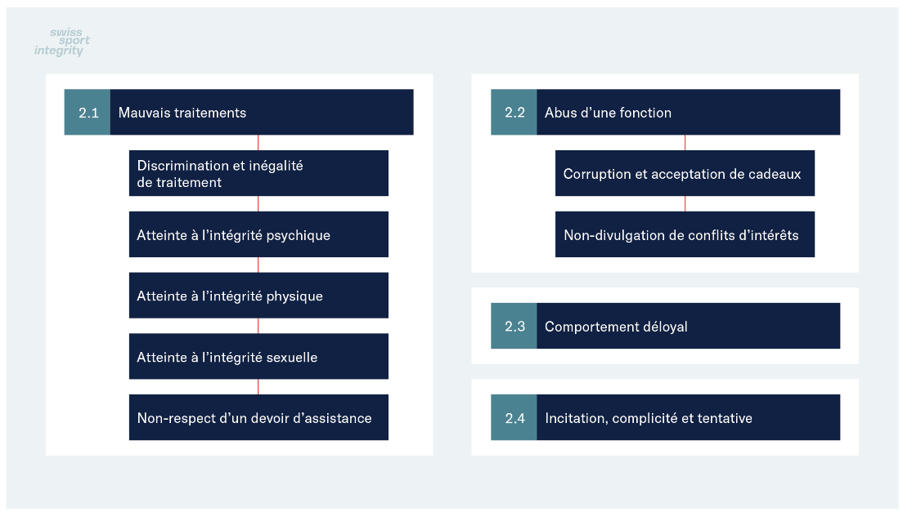

Les Statuts en matière d’éthique du sport suisse
Notes:
Les Statuts en matière d’éthique servent à concrétiser et à mettre en oeuvre la Charte d’éthique de Swiss Olympic.
Nous sommes tous et toutes soumis.es aux Statuts en matière d’éthique et sommes passibles de sanction.

Slide 8

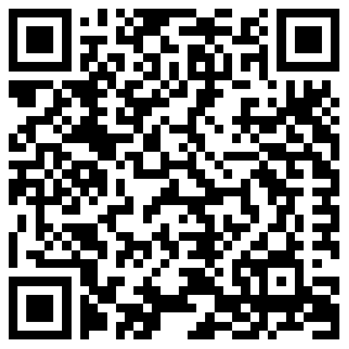

Vers le podcast
Notes:
Swiss Olympic a le projet « L’éthique dans le sport ».
Il en a résulté, d'une part, des épisodes de podcast sur cette thématique et, d'autre part, la boussole éthique qui suit dans les prochaines diapositives.
Dans cette saison du podcast "Spirit of Sport", nous nous penchons, en collaboration avec des experts, sur les quatre thèmes clés de l'éthique : pression de la performance, proximité, idéaux et pouvoir. La boussole éthique, avec ses quatre couleurs (vert, gris, orange et rouge), fournit des repères. Tous les épisodes sont disponibles en version originale sur Spotify, Apple Podcast et les autres portails de podcast courants.

Slide 9
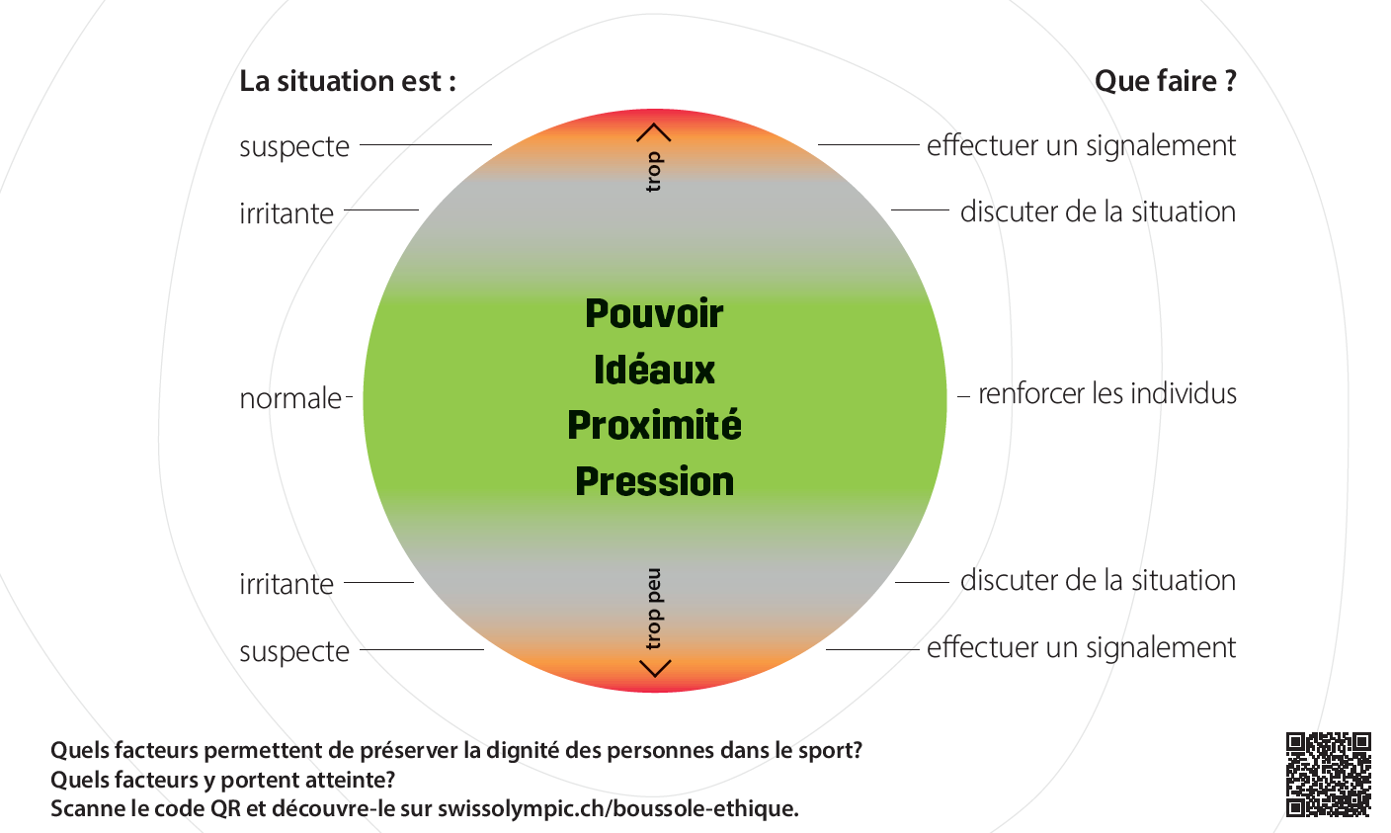


Boussole éthique
Classification des situations à danger, à risque et de crise
Notes:
ide à l'évaluation d'éventuelles situations de risque ou de crise dans le quotidien du sport grâce à la boussole éthique de Swiss Olympic. Lancé en février 2024.
Présentation de la boussole éthique: dans le sport suisse, la dignité de toutes les personnes impliquées doit passer avant tout. Les athlètes, les entraîneurs et toutes les personnes concernées ont besoin d'un sport sain, respectueux, fair-play et performant. Les manquements à l'éthique et les dépassements de limites n'y ont pas leur place. La boussole d'éthique de Swiss Olympic sensibilise, informe et encourage à agir de manière éthique et améliore ainsi la qualité du sport.
La boussole est divisée en thèmes : pouvoir, idéaux, proximité et pression. Elle est guidée par les couleurs verte, grise, orange et rouge et les termes qui s'y rapportent. Chaque terme est accompagné d'un exemple et la boussole indique comment classer la situation correspondante. Vert : tout va bien, les personnes sont renforcées. Gris : la situation est irritante, étrange, risquée, elle doit être discutée. Orange : selon le statut éthique, la situation constitue une violation de l'éthique, les risques doivent être signalés. Rouge : il s'agit d'un délit ou d'un abus, cet acte doit être dénoncé.
Guide d'orientation, guide d'action et outil de sensibilisation
L'action éthique exige une réflexion commune sur la bonne mesure. Un "trop" de pouvoir, d'idéaux, de proximité ou de pression, mais aussi un "trop peu" peuvent porter atteinte à la dignité. A l'aide de termes descriptifs et d'exemples concrets, la boussole montre comment classer une situation donnée. Se situe-t-elle dans la zone verte, grise, orange ou rouge ?Les personnes concernées et impliquées y trouveront des conseils concrets, des aides et des possibilités d'action. Car regarder ne suffit pas à protéger - il faut avoir le courage d'agir.

Slide 10
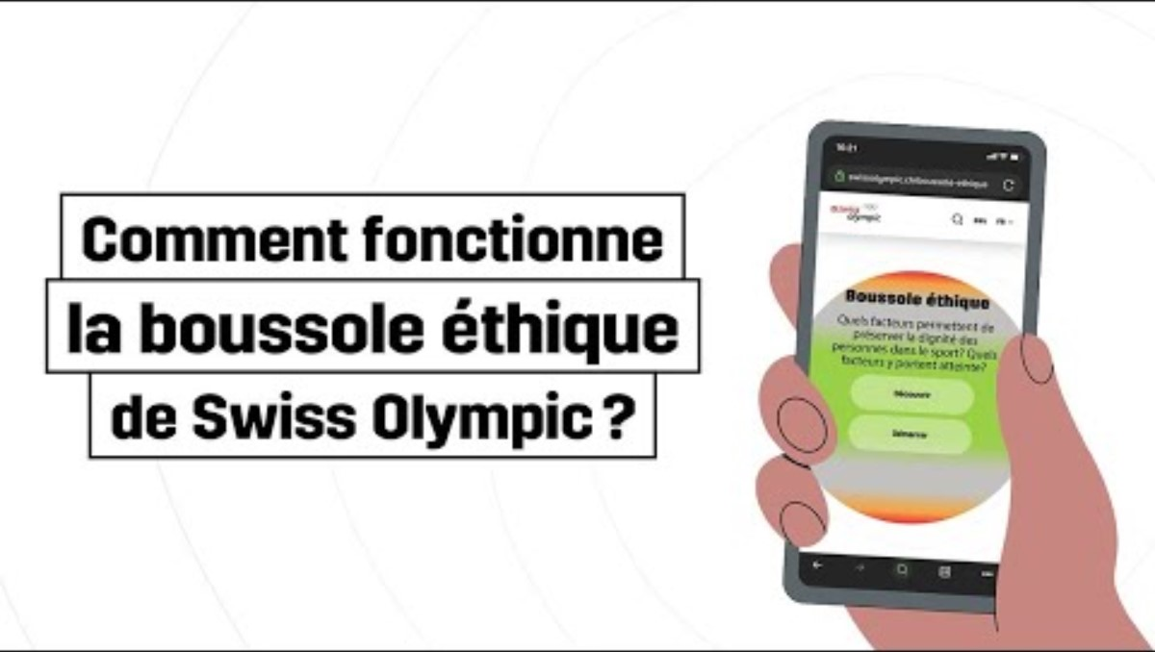

Boussole éthique
Notes:
Vidéo explicative sur la boussole éthique de Swiss Olympic
Lien direct :
https://www.youtube.com/watch?v=490JbAsu9dI&t=1s

Slide 11
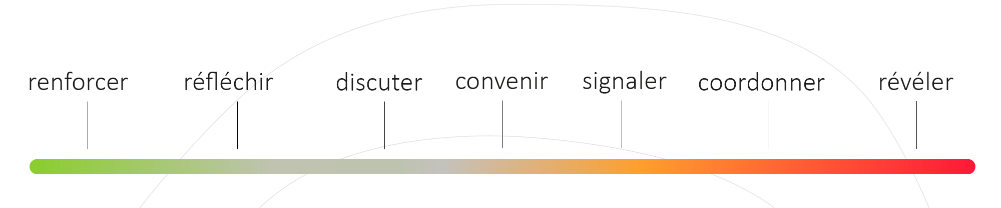

Classification des situations de danger, de risque et de crise
Boussole éthique – Actions possibles
Conseils par le domaine éthique et droit ou par la commission d’éthique FSG
Signalement auprès de SSI
Dénonciation auprès des autorités de poursuite pénale
Notes:
Présenter les maniements possibles dans les différents domaines de la boussole éthique.
Dans quel domaine et à qui m’adresser ?

Slide 12


Fondation Swiss Sport Integrity
Antidopage
Éthique du sport
Centre de compétence de la lutte contre le dopage en Suisse
Service de signalement national pour manquements à l’éthique et abus dans le sport
-> www.sportintegrity.ch
Contrôles antidopage
Prévention antidopage
Consultation
Enquête
Notes:
Vous entrez en jeu dès lors que la boussole éthique se trouve dans la zone orange.
Présentation de la fondation Swiss Sport Integrity, service national de signalement pour les manquements à l’éthique et les infractions de dopage.
Premiers conseils
Signalements
Enquêtes
Lutte contre le dopage
La fondation Swiss Sport Integrity entend lutter durablement et efficacement contre le dopage, les manquements à l’éthique et les irrégularités dans le sport. Pour ce faire, Swiss Sport Integrity s'appuie sur des directives internationales ainsi que sur les principes du Statut concernant le dopage de Swiss Olympic et des Statuts en matière d'éthique du sport suisse et dispose des reconnaissances internationales nécessaires.

Slide 13



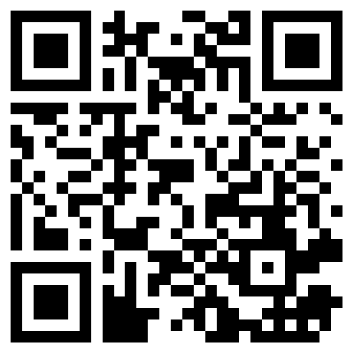
Service de signalement du sport suisse
Notes:
Tout un chacun.e peut signaler un manquement à l’éthique :
Par téléphone, courriel ou anonymement par courrier.
Tout ne relève pas forcément du manquement éthique ! La personne qui fait intentionnellement un signalement, par exemple au détriment d’une autre personne, commet elle aussi un manquement à l’éthique.

Slide 14

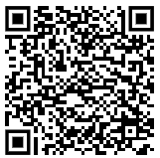
Statuts en matière d’éthique du sport suisse
Notes:
Statuts en matière d’éthique, art. 2 : liste des manquements possibles à l’éthique et ce qui en relève.
Comportement à adopter en cas de manquement à l’éthique :
Le portail de signalement de Swiss Sport Integrity est ouvert à toutes les personnes qui souhaitent signaler d'éventuelles violations ou irrégularités. Une première consultation permet d'informer sur les possibilités de procédure et, le cas échéant, d'orienter les personnes vers un centre de conseil approprié pour un conseil approfondi. Le signalement reçu est examiné et, le cas échéant, transmis aux autorités de poursuite pénale. Si Swiss Sport Integrity est compétente, une enquête est menée et un rapport final est rédigé à l'attention de la Chambre disciplinaire du sport suisse (CD), qui décide d'éventuelles sanctions. Ces sanctions peuvent faire l'objet d'un recours devant le Tribunal arbitral du sport.
Après la réception du signalement et un éventuel conseil sur le déroulement du processus, un tri est effectué afin de déterminer si le SSI est compétent. Si c'est le cas, une enquête préliminaire est menée pour déterminer si les conditions d'une enquête sont remplies. En cas d'enquête, un rapport et des propositions sont ensuite transmis à la chambre disciplinaire, qui prononce d'éventuelles sanctions ou un acquittement.
Attention : les violations des règlements de compétition ne relèvent pas de SSI. Il peut arriver qu’un signalement effectué auprès de la mauvaise instance soit relayé aux autorités.
Attention : Tout ne relève pas forcément du manquement éthique ! La personne qui fait intentionnellement un signalement, par exemple au détriment d’une autre personne, commet elle aussi un manquement à l’éthique.
En cas d’incertitude, consulter le schéma d’intervention de la FSG pour vous aider : Interventionsschema (stv-fsg.ch)

Slide 15

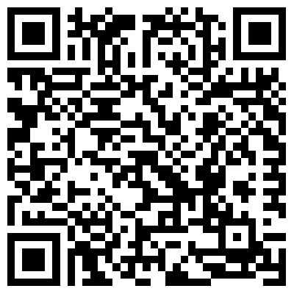
Signalement
Manquement présumé à l’éthique
J’ai entendu ...
J’ai vu ...
Demande d’informations de contact
(soupçon de manquement à l’éthique, respectivement de dopage)
Externe
Swiss Sport Integrity
Je me sens maltraité.e...
Schéma d’intervention FSG
Domaine éthique et droit
Conseil par la commission d’éthique FSG
Conseil par Swiss Sport Integrity
Signalement auprès de Swiss Sport Integrity
Notes:
De quoi a l’air un signalement ? Quelles sont les possibilités à ma disposition ?
Schéma d’intervention FSG
-> En leur qualité de personne ayant un devoir de surveillance, les moniteurs.trices J+S ont un devoir de signalement !
Différenciation :
Domaine éthique et droit : conseils au sujet des questions éthiques
Commission d’éthique FSG : fournit des conseils pour les questions d’ordre éthique
Swiss Sport Integrity : centre de conseil et de signalement

Slide 16




Services de signalement
sportintegrity.ch
gymnasticsethicfoundation.org
Notes:
Gymnastics Ethics Foundation : centre international de signalement pour la gymnastique
Signaler la recommandation auprès de Swiss Sport Integrity (SSI).

Slide 17

Services de conseils
Ethique et droit
Commission d’éthique FSG
Aide aux victimes Suisse
Notes:
Domaine éthique et droit FSG : aide pour toutes les questions d’ordre éthique et, le cas échéant, transmet à SSI ou à une autre instance compétente
Commission d’éthique FSG : fournit des conseils pour toutes les questions d’ordre éthique, soutient et aide pour la marche à suivre, tables rondes, etc. et, le cas échéant, relaie à SSI ou à une autre instance compétente
Aide aux victimes Suisse : centre de signalement pour proches et victimes d’un acte pénal (violence physique, sexuelle, psychique par exemple), qu’une plainte pénale ait été déposée ou non.

Slide 18
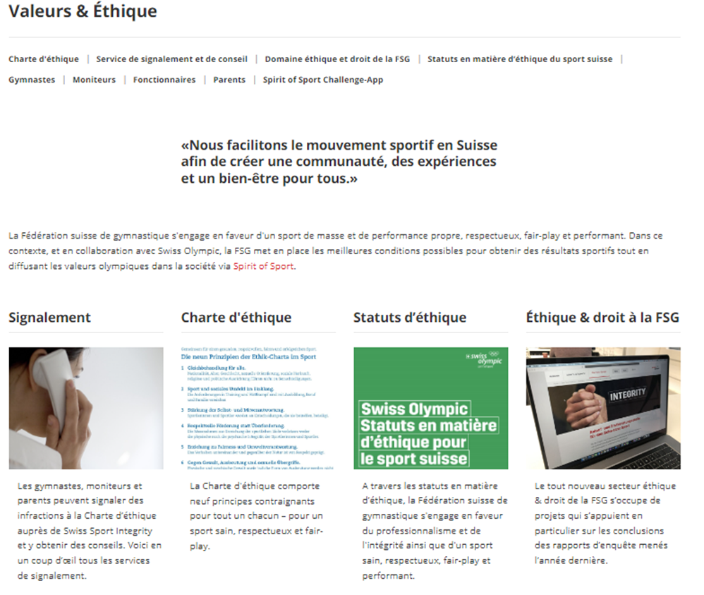

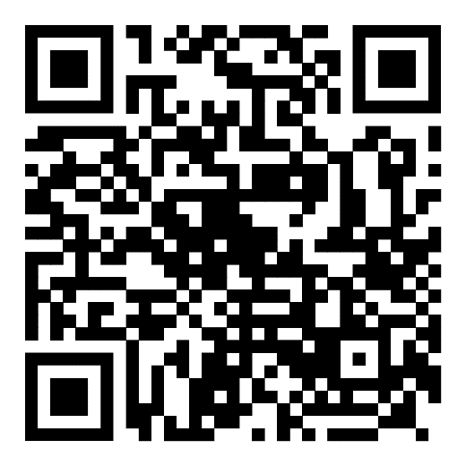
Infos supplémentaires :
site internet Valeurs et
éthique
Notes:
Toutes les informations sont disponibles sur le sous-site Valeurs et éthique du site FSG.

Slide 19
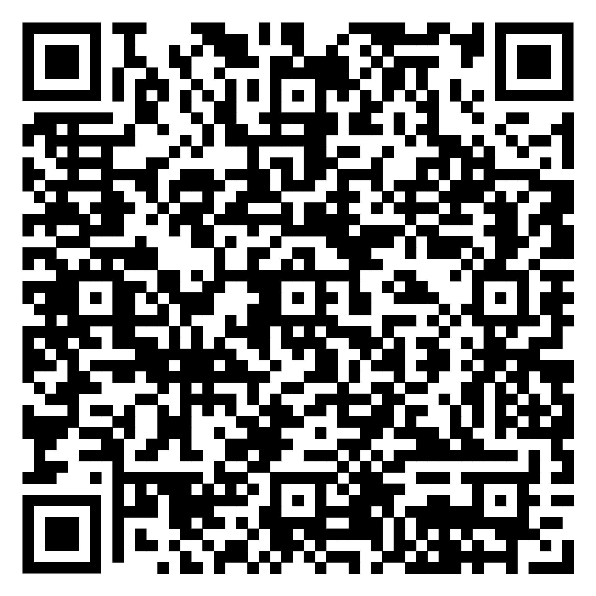

Un sport respectueux des valeurs éthiques
Notes:
Séquence d’apprentissage de l’OFSPO ; fournit un bon aperçu du thème du sport respectueux des valeurs éthiques

Slide 20


Je connais…
Swiss Sport integrity
... le service de signalement et de premier conseil du sport suisse
... la Charte d‘éthique et les Statuts en matière d‘éthique du sport suisse
... la boussole éthique et ses classifications

Slide 21
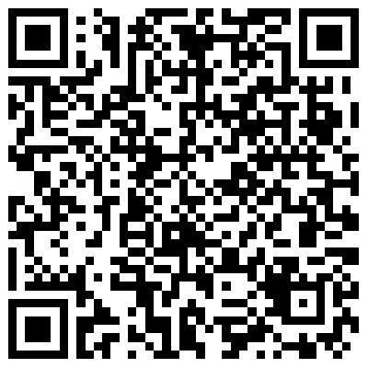

Autres informations : fiche sur la communication intervention à la fsg
  Protection et bien-être des personnes concernées
  Protection des données et de la personnalité
  Présomption d’innocence
  Agissement réfléchi
  Communication par écrit
Notes:
En cas de signalement ou d'enquête auprès de Swiss Sport Integrity (SSI), la communication est essentielle pour toutes les personnes concernées. Savoir qui est pris en charge, quand et comment, peut être déterminant pour la suite des événements. Il n'est toutefois pas toujours facile de communiquer correctement, de manière réfléchie et avec tact. Cette fiche d'information doit servir d'aide à l'orientation avec les principes les plus importants. Il va de soi que la procédure peut s'écarter de ces principes dans certains cas.
Axes d’action, principes :
▪ l’action est guidée par la protection et le bien-être des personnes concernées,
▪ la protection des données et de la personnalité doit être garantie en tout temps,
▪ la présomption d’innocence prévaut jusqu’au terme de l’enquête,
▪ agir calmement et de manière réfléchie. Un bon accord prend du temps, et la communication ne doit pas se faire sous la pression,
▪ consigner par écrit ce qui a été dit chaque fois que possible.

Slide 22





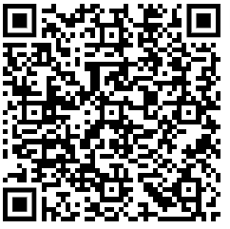
Les réseaux sociaux - chances et défis
Notes:
Une fiche sur les réseaux sociaux a été élaborée en collaboration avec le domaine éthique/communication/sponsoring.
Chances et défis, droits et devoirs ainsi que soutien et autres informations y figurent.
La fiche s'adresse aux athlètes, aux entraîneurs, aux parents et aux fonctionnaires.

Slide 23


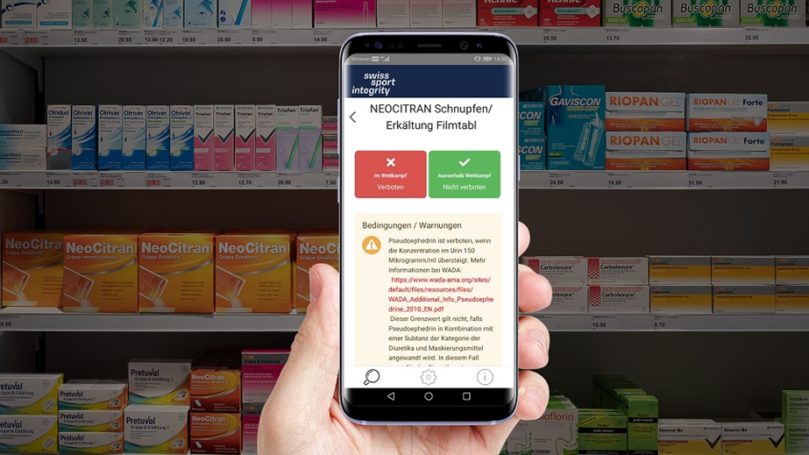
Autres informations : recherche de médicaments
Application Medi-Check
Notes:
Lutte contre le dopage : il suffit d'utiliser l'applicatin "Medi-check" pour savoir si un médicament est autorisé ou s'il figure sur la liste des produits interdits.

Slide 24

Autres informations : jeu de cartes
Innover et se soucier de l'entourage
Notes:
Jeu de cartes J+S
Montrez aux moniteurs.trices comment réfléchir et se former pour de bonnes activités J+S. Ce jeu de cartes fournit en outre des recommandations d'action concrètes sur la manière et sur les personnes avec lesquelles il faut se mettre en réseau et se soucier de son entourage.
Contient une carte sur le domaine "Vivre les valeurs du sport et les transmettre dans sa société".

Slide 25

Pour en savoir davantage ...

